Slide 1


캡스톤 디자인Ⅰ최종 발표 딥페이크 이미지를 탐지하는 앱 및 웹 개발
2025.06.11
Team Holmez
20197119 박준형 20211921 이성원
20222015 홍금비 20222016 황민호
Notes:
안녕하세요 지금부터 딥페이크 이미지를 탐지하는 앱 및 웹 개발을 주제로 하는 캡스톤 디자인1 최종 발표를 시작하도록 하겠습니다.
저는 발표를 맡은 팀 홈즈의 박준형입니다.

Slide 2
목차
Ⅰ 프로젝트 개요
01 프로젝트 목표 및 개요
02 팀원 및 역할
Ⅱ 프로젝트 수행
01 안드로이드 앱
02 서버 및 웹
03 딥페이크 모델
04 추후 계획
Holmez
Notes:
목차는 크게 프로젝트 개요, 프로젝트 수행으로 나누어서
먼저 프로젝트 목표 및 개요, 팀원 및 역할을 소개하고, 각 파트별로 프로젝트를 수행한 내용에 대해 발표하도록 하겠습니다.

Slide 3

프로젝트 개요
Ⅰ
Notes:
먼저 프로젝트 개요입니다.

Slide 4


Ⅰ
01 프로젝트 목표 및 개요
일반 사용자가 딥페이크 여부를 식별하기 어려움
미디어 콘텐츠에 대한 신뢰성을 보장하고, 딥페이크 기술의 악용으로 인한 피해를 예방하는데 기여
AI Holmes 사용자가 카메라를 이용하여 사진을 촬영하거나 이미지를 업로드하면, AI 모델이 해당 이미지를 분석하고 딥페이크인지 아닌지 판단하여 결과를 제공하는 안드로이드 앱 및 웹
딥페이크 분석을 통해 가짜 이미지를 효과적으로 탐지
신뢰할 수 있는 AI 기반의 이미지 탐지 분석 결과 제공
직관적인 UI 설계로 간편한 사용 경험 제공
AWS 서버와 연동하여 클라우드 기반 AI 분석 구현
Homez
Notes:
저희가 프로젝트를 시작하게 된 계기는 일반 사용자가 딥페이크 여부를 식별하는데 어려움이 있다는 것을 인식하고,
미디어 콘텐츠에 대한 신뢰성을 보장하여, 딥페이크 기술의 악용으로 인한 피해를 예방하는데 기여하고자 하였습니다.
1. 딥페이크 분석을 통해 가짜 이미지를 효과적으로 탐지 2. 신뢰할 수 있는 AI 기반의 이미지 탐지 분석 결과 제공
3. 직관적인 UI 설계로 간편한 사용 경험 제공 4. AWS 서버와 연동하여 클라우드 기반 AI 분석 구현
저희는 이렇게 4가지의 목표를 설정하여 AI Holmes라는 이름의 앱과 웹을 제작하게 되었습니다.
사용자가 카메라를 이용하여 사진을 촬영하거나 이미지를 업로드하면, AI 모델이 해당 이미지를 분석하고 딥페이크인지 아닌지 판단하여 결과를 제공하는 기능을 가지고 있습니다.

Slide 5

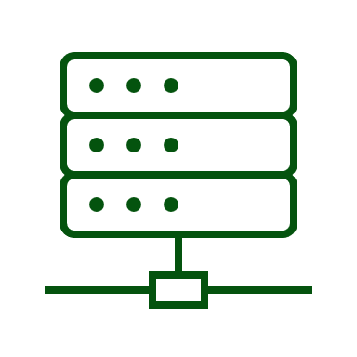




Ⅰ
02 팀원 및 역할
Android
SERVER
(API)
AI
이성원
안드로이드 UI/UX 설계
웹 UI 디자인
홍금비
안드로이드 앱 주요 기능 구현
딥페이크 탐지 모델과 연동
이미지 업로드 및 결과 출력
황민호
딥페이크 탐지 모델 설계 및 학습
EfficientNet-B3 기반 모델 구현 및 최적화
학습 데이터셋 수집 및 전처리
박준형
API 서버 구축
웹프론트 기능 구현
라우팅 및 엔드포인트 설계
데이터베이스 연동
Homez
Notes:
프로젝트 팀원 및 역할입니다. 안드로이드 ui/ux설계와 웹 UI 디자인은 이성원, 안드로이드 앱 주요 기능 구현은 홍금비,
…가 역할을 수행하였습니다.

Slide 6
프로젝트 수행
Ⅱ
Notes:
다음은 프로젝트를 수행한 내용에 대해서 말씀드리겠습니다.

Slide 7




주요 기능
Ⅱ
01 안드로이드 앱
파일 업로드
사진 촬영
분석 결과 표시
API 연동
딥페이크 탐지를 위한
파일 업로드
딥페이크 탐지를 위한
실시간 사진 촬영
딥페이크 탐지 후
분석된 결과 표시
Ngrok을 이용해 임시
API 주소로 서버와 연결
Holmez
Notes:
먼저 안드로이드 앱입니다. 저희는 프로젝트 초기에 계획했던 딥페이크 탐지를 위한 파일 업로드 기능, 사진 촬영 기능, 딥페이크 탐지 후 분석 결과를 표시하는 기능을 구현하였고
현재 Ngrok을 이용하여 로컬 서버와 앱 간에 임시 API 주소로 연결되어있는 상태입니다.

Slide 8
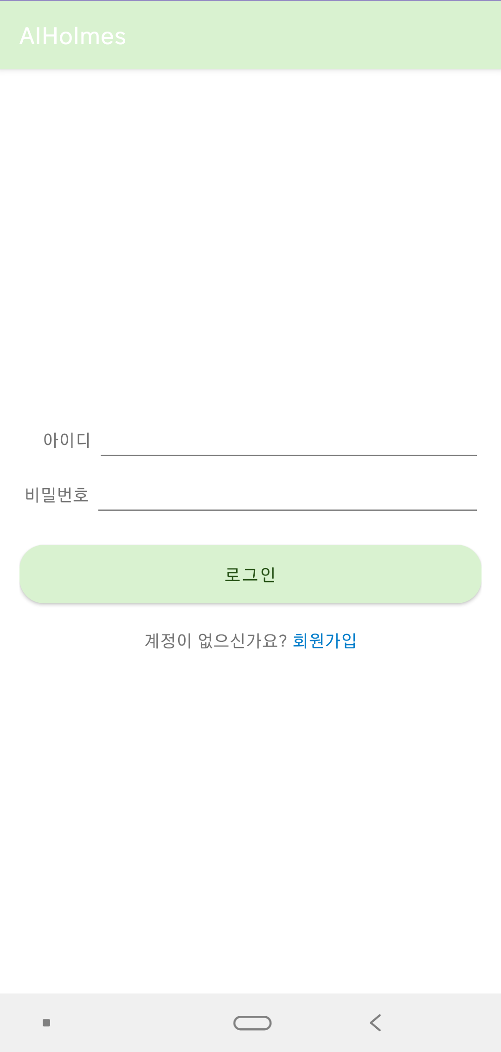
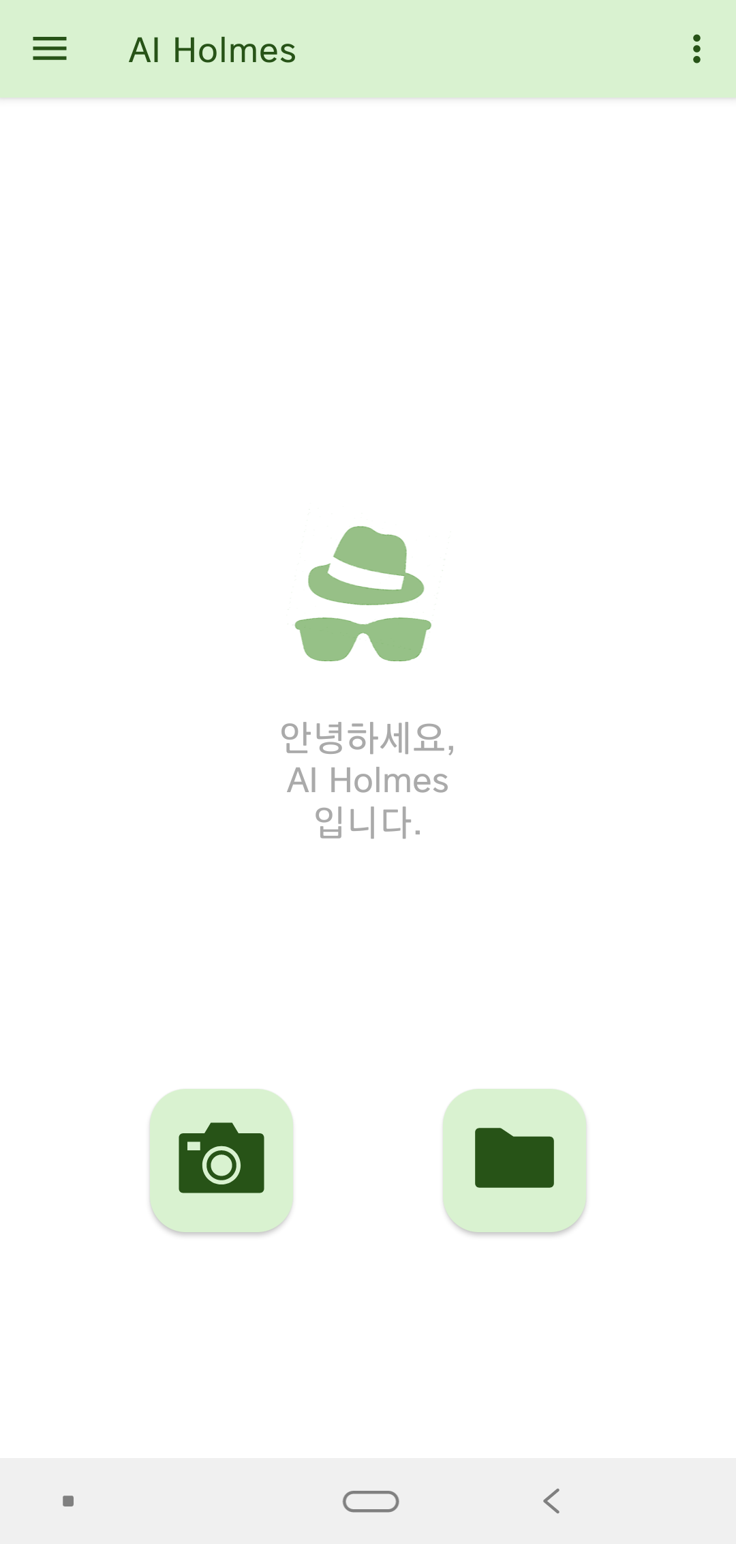
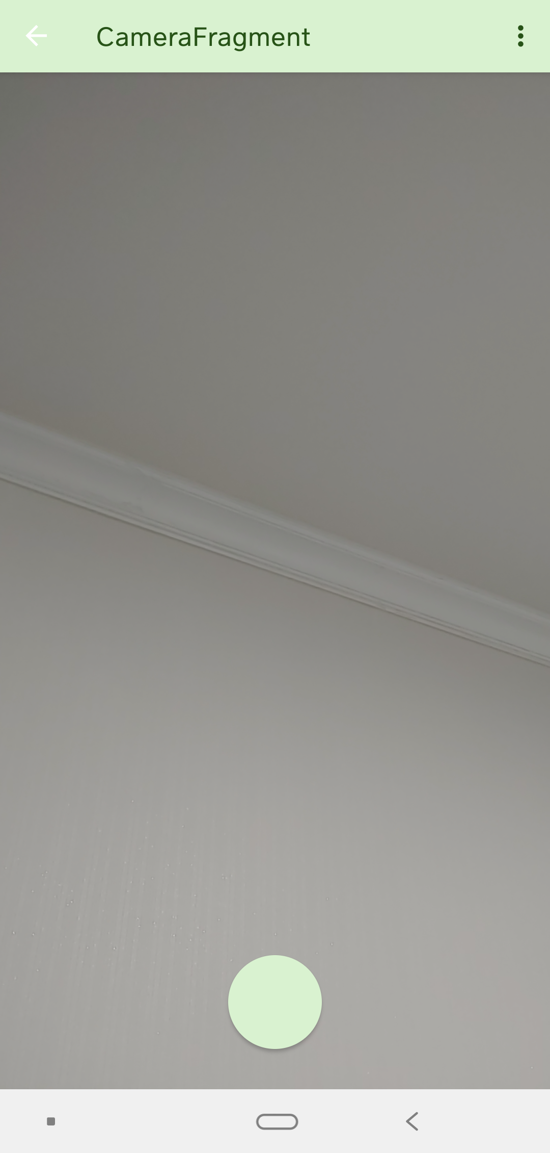
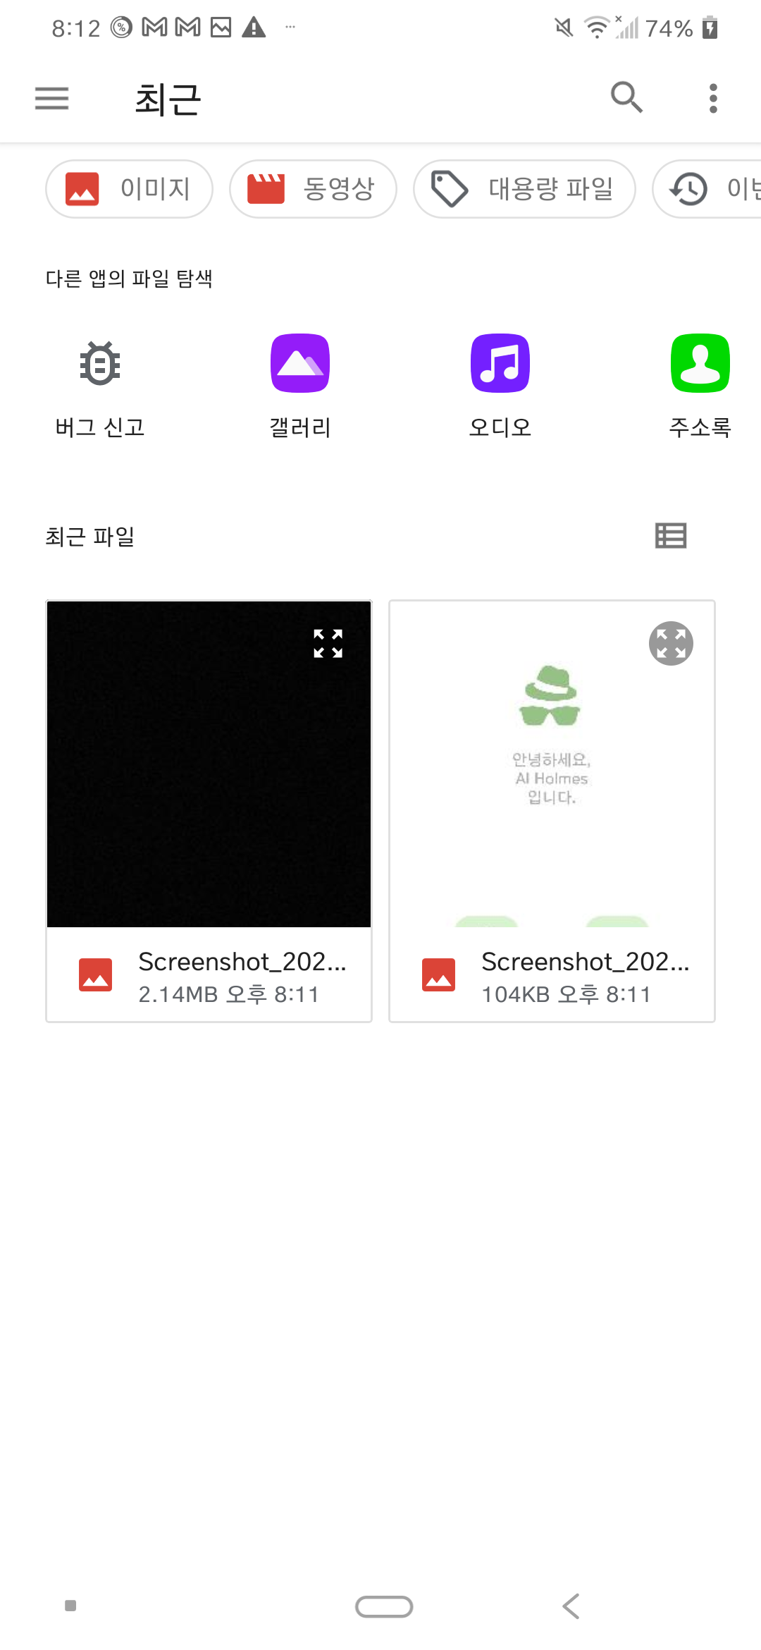
Ⅱ
01 안드로이드 앱
로그인
홈 화면
사진 촬영
파일 업로드
Notes:
앱을 처음 시작하면 로그인 화면이 가장 먼저 뜨고, 로그인을 하면 홈 화면이 이렇게 나타납니다.
홈 화면의 왼쪽 하단 카메라 버튼을 눌렀을 경우 사진 촬영이 가능합니다.
홈 화면에서 오른쪽 하단의 파일버튼을 누르면 이미지를 업로드 할 수 있습니다.

Slide 9
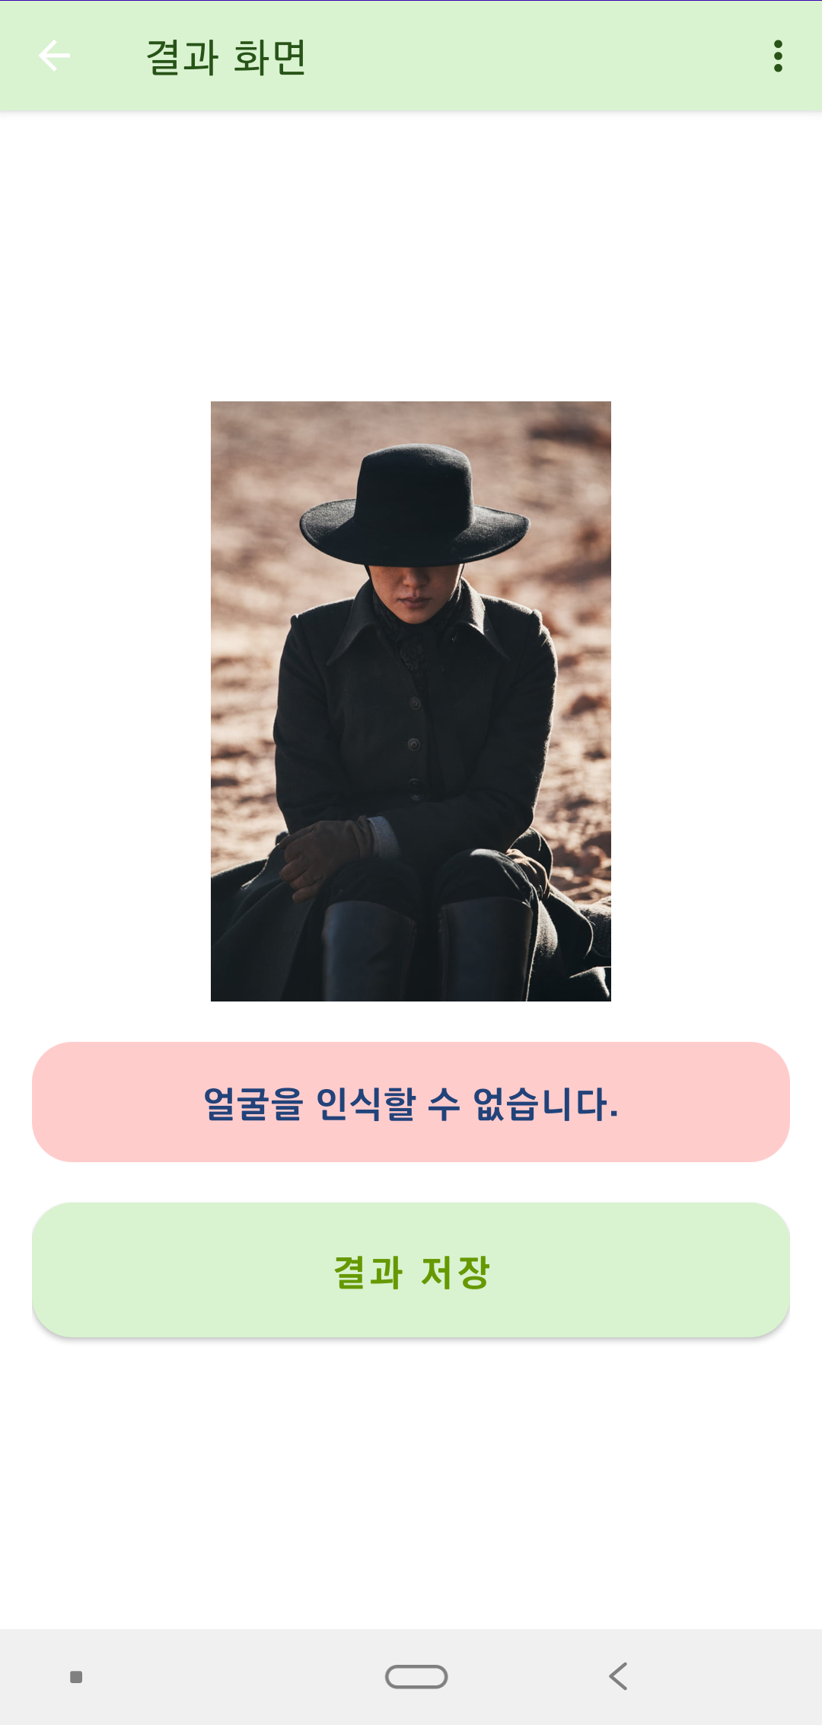
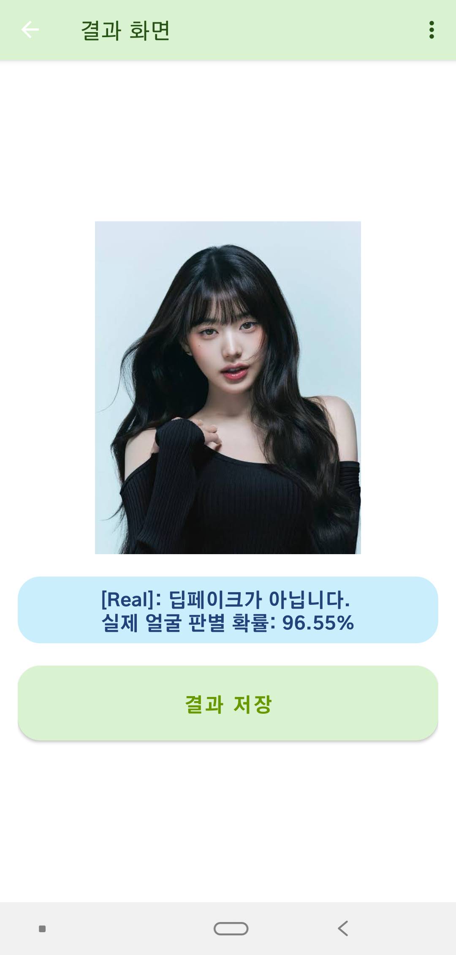
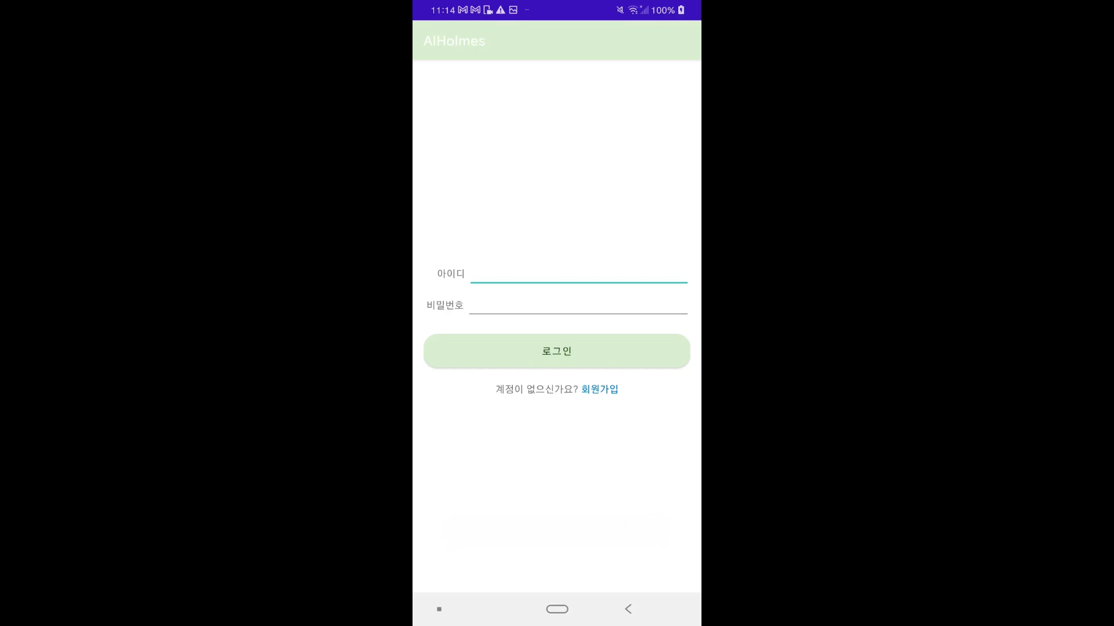
Ⅱ
01 안드로이드 앱
결과 화면 (1)
결과 화면 (2)
시연 영상
Holmez
Notes:
이미지를 업로드 했을 때 딥페이크 탐지 모델이 얼굴을 제대로 인식하지 못하면 결과화면에 얼굴을 인식할 수 없다는 문구가 나오게 됩니다.
얼굴을 정상적으로 인식한 경우에는 딥페이크가 아니다 라는 문구가 나타나게 되며 실제얼굴판별확률이 함께 표시됩니다.

Slide 10





주요 기능
Ⅱ
02 서버 및 웹
데이터베이스
AI 모델 연동
파일 업로드​
웹 브라우저
로그인 기능
데이터베이스에
정보를 저장
AI 모델과 연동하여
판별 결과 수신
API 서버에서 이미지를
수신하는 기능
업로드 및 판별 결과를
받아오는 클라이언트
구현
사용자별 업로드 정보
확인이 가능한
대시보드 구축
Holmez

Slide 11
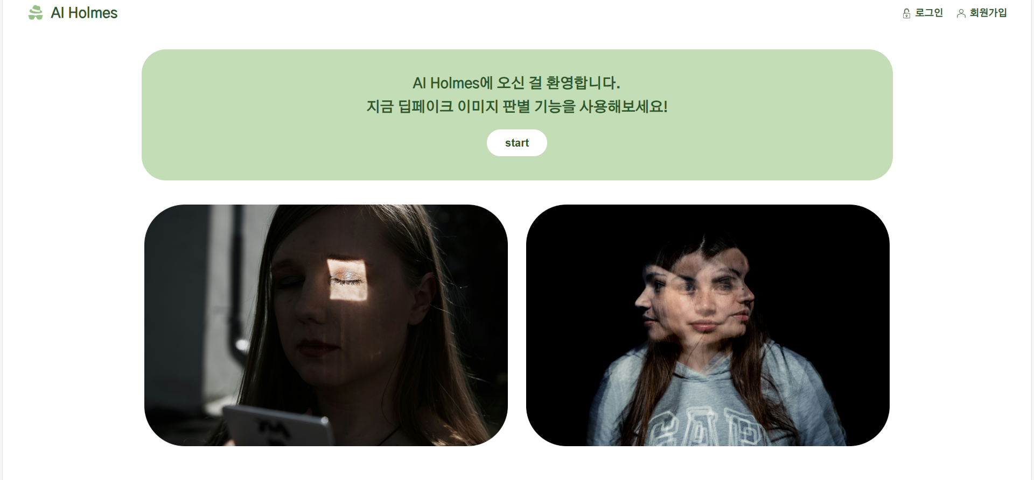
웹 홈 화면
Ⅱ
02 서버 및 웹
Holmez

Slide 12
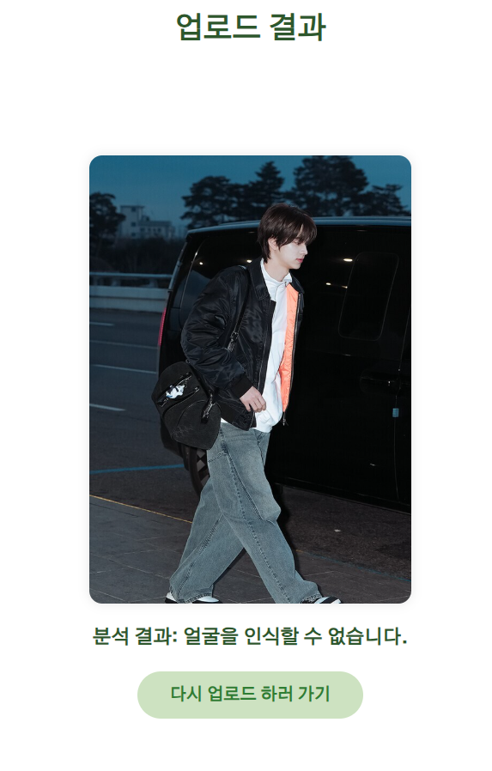
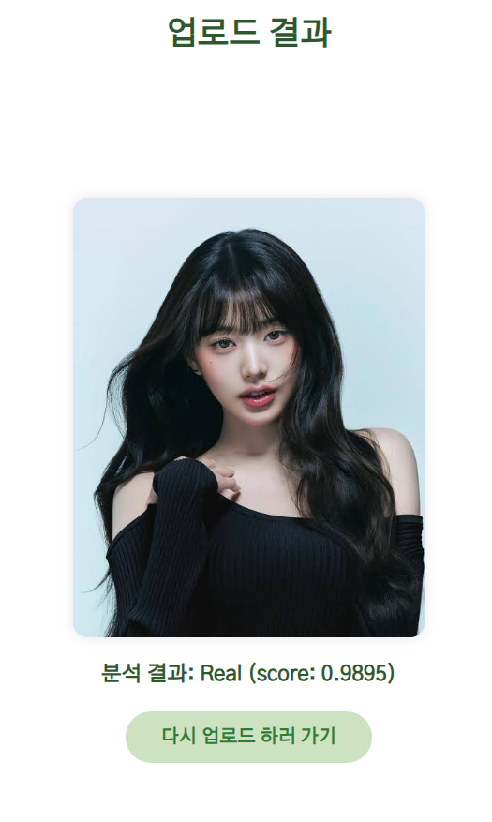
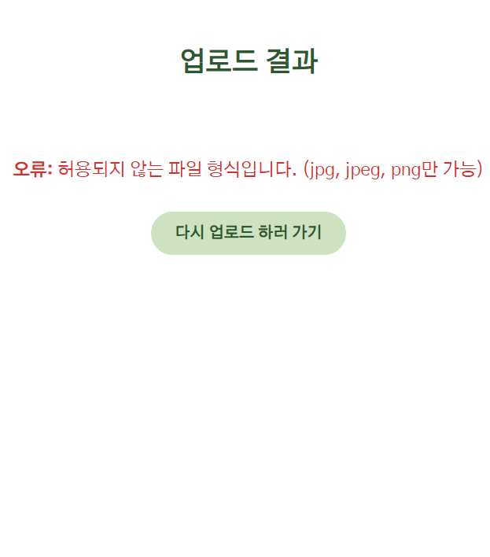
Ⅱ
02 서버 및 웹
얼굴이 인식되지 않은 경우
정상적인 분석의 경우
지원하지 않는 형식의 파일 업로드

Slide 13
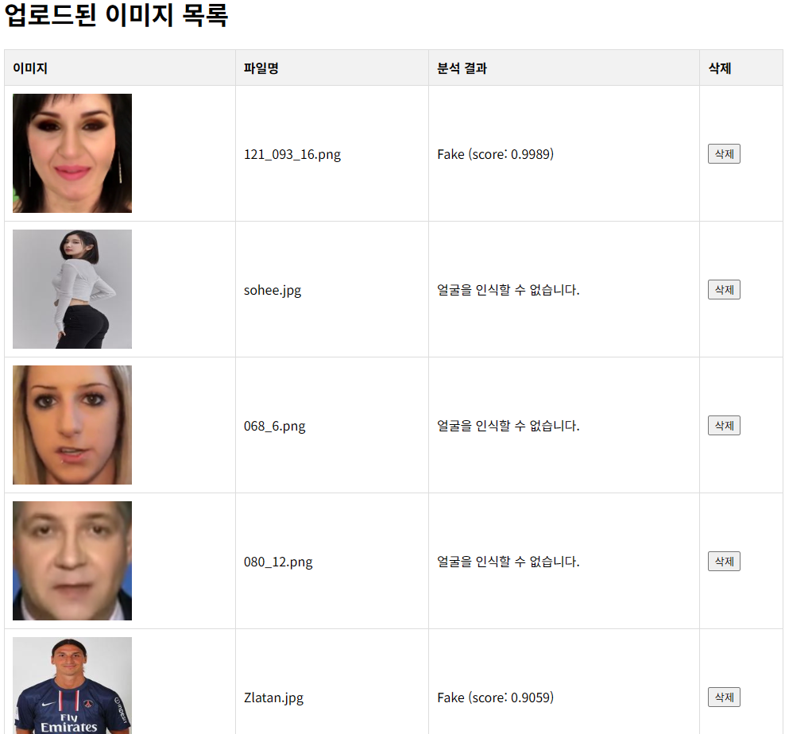
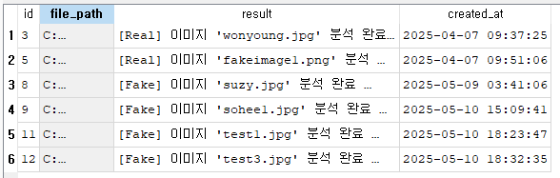
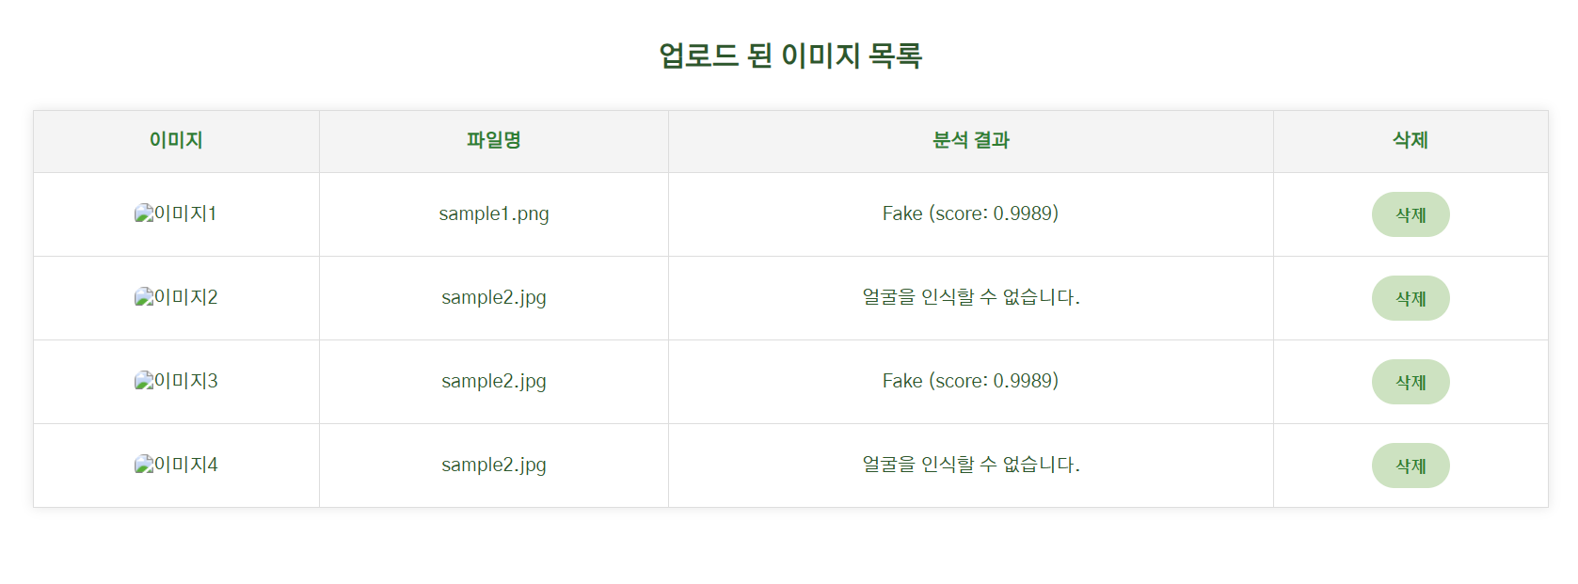
Ⅱ
02 서버 및 웹
고정
유저별 업로드한 이미지 확인 및 삭제 기능
데이터베이스에 저장되는 모습
Holmez

Slide 14
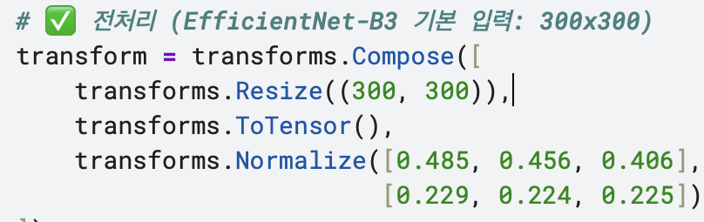
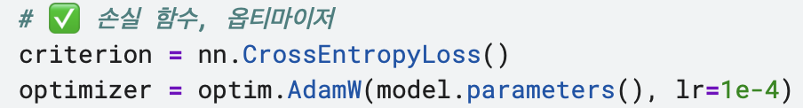
모델 및 학습 설정
Ⅱ
03 딥페이크 모델
이미지넷 기준 색깔 정규화
AdamW, CrossEntropyLoss() 사용
EfficientNet-B3 로 학습
F1 값 기준으로 모델 저장
3회 이상 F1값 갱신 없을 시 Early Stopping
Holmez
Notes:
딥페이크 모델 학습을 수행하기 위해 우선 ImageNet에서의 사전 학습했던 템플릿을 맞추는 것이 중요하다. ImageNet은 많은 논문들에서 컴퓨터 비젼 모델의 성능을 설명할 때 가장 많이 언급되는 대회이다. 거의 모든 비젼 모델들은 ImageNet의 사전학습을 진행하고 그에 따라 점수를 매겨 성능을 측정한다. 우선 모델로 EfficientNet-B3를 사용했다. 많은 딥페이크 모델들에서 성능 최대화를 위해 B4 ~ B7을 많이 사용하지만 우리는 사용자 이미지 로딩 시간을 최소화하기 위해 가벼운 모델 중 가장 좋은 성능을 가진 B3를 사용한다. 추가적으로 옵티마이저로 많이 사용하는 AdamW와 분류 문제에서 가장 많이 사용되는 CrossEntropyLoss를 사용한다. 과적합 문제를 막기 위해 F1 기준으로 가장 좋은 성능을 가진 모델 가중치를 저장하고, F1 값 기준 3회 이상 갱신이 없을 시 사실상 더 이상의 학습이 무의미하므로 EartlyStopping함수를 사용하였다.

Slide 15
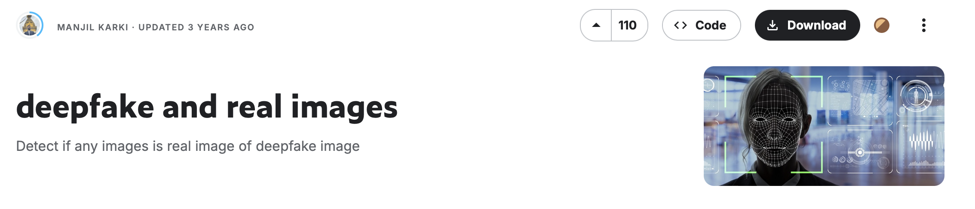
데이터셋
Ⅱ
03 딥페이크 모델
openforensics의 영상을 프레임 캡처한 데이터셋, 총 15만장 규모
총 다운로드 수 약 28000회 달성한 공신력 높은 데이터셋
출처: https://zenodo.org/record/5528418#.YpdlS2hBzDd
Holmez
Notes:
데이터 셋에 관한 정보이다. 케글에서 높은 다운로드 수와 많은 성능 개선 시도가 있었던 데이터셋이다.
이 데이터셋은 openforensics에서 추출한 프레임들로 이루어져 있으며 양질의 데이터를 제공한다
학습한 결과이고 과적합 방지를 위해 f1값 기준 최상위 모델을 저장했습니다

Slide 16
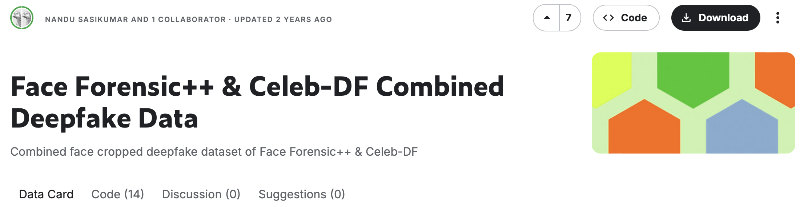
Ⅱ
03 딥페이크 모델
FaceForensics++, Celeb-DF 영상으로부터 프레임 추출한 데이터셋
총 15000장 규모의 데이터셋, 다운로드 횟수 15000장
딥페이크 연구에서 가장 유명한 데이터셋 선정
출처: FaceForensics++, Celeb-DF
Holmez
Notes:
두번 째 데이터 셋으로 딥페이크 데이터 셋 중 가장 유명한 FaceForensics++ 와 Celeb-DF로부터 추출된 프레임들이 담긴 데이터셋을 선정했다.

Slide 17
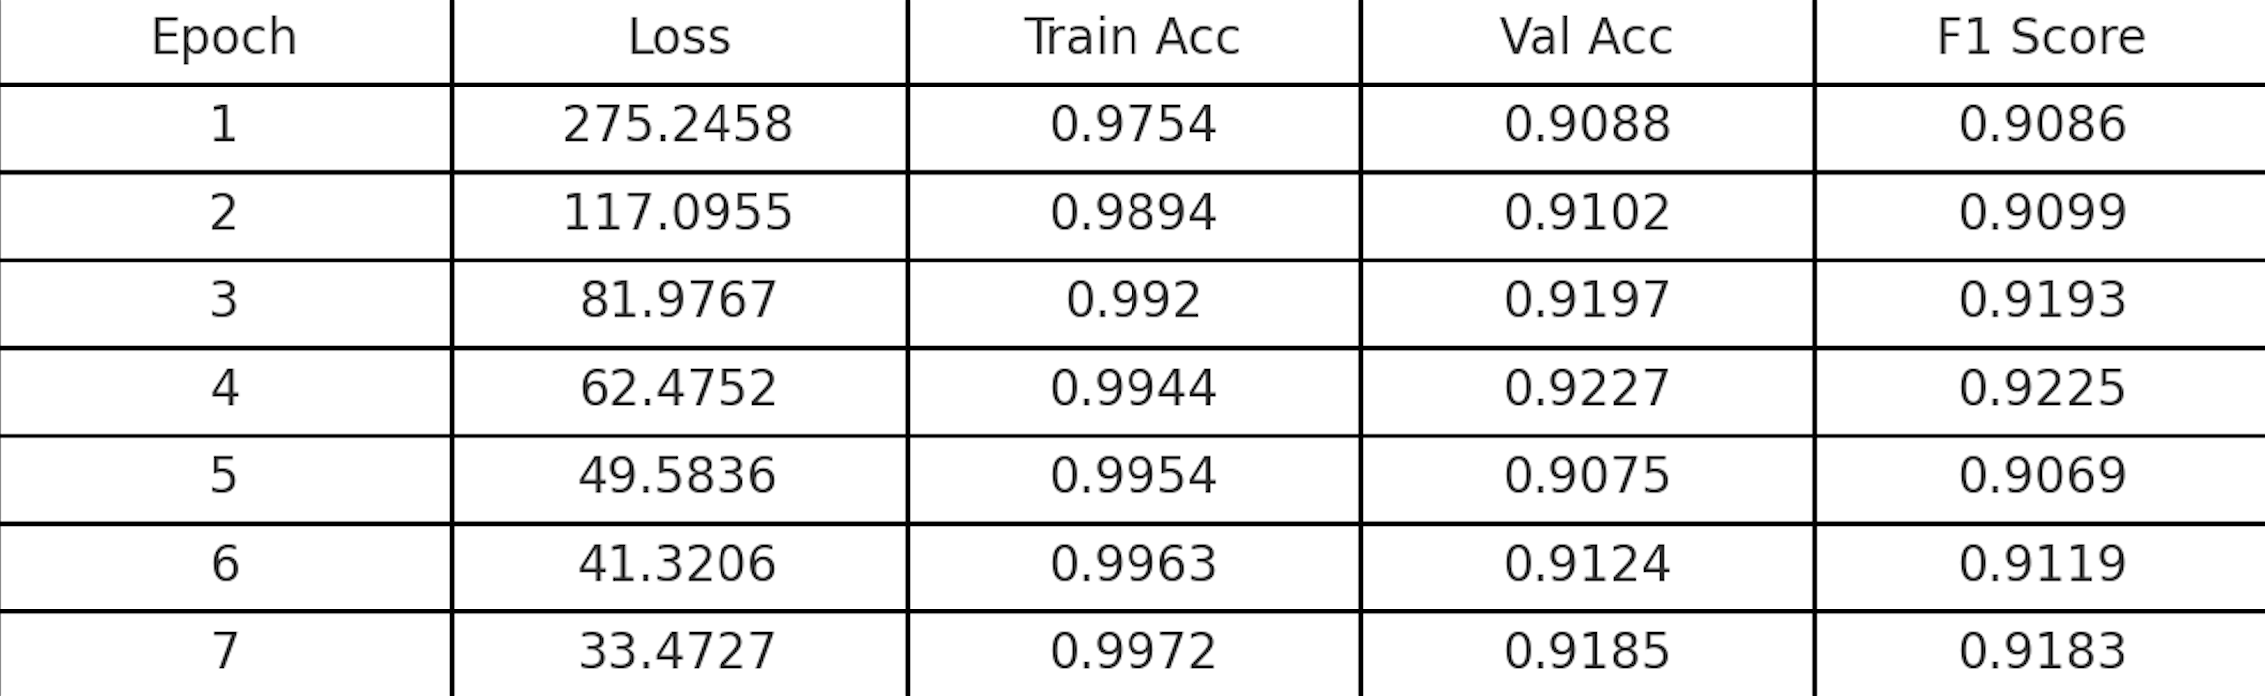

학습 결과
Ⅱ
03 딥페이크 모델
전체적으로 로스 값이 떨어지고 학습 셋의 정확도는 꾸준히 상승하지만, F1은 상승하다 하락세
훈련 셋의 정확도가 올라갈수록 과적합의 가능성이 커짐
과적합 방지 F1값 기준으로 베스트 모델 선정 후 저장
Holmez
Notes:
Loss → 얼마나 모델이 잘못 예측했는지에 대한 정보, 손실함수(CrossEntropyLoss)에서 처리한 수치로 확률 분포 간 거리 측정을 통한 계산을 한 수치이다.
Train Acc → 학습하는 동안 학습 데이터셋에 대한 정확도
Val Acc → 학습 후 학습하지 않은 데이터 셋에 대한 정확도(과적합 여부, 데이터 셋을 잘 학습한 결과가 나오는지 측정)
F1-score → 재현율, 정밀도를 곱과 합의 나눗셈을 한 값으로 성능 지표에서 사실상 가장 중요한 지표

Slide 18
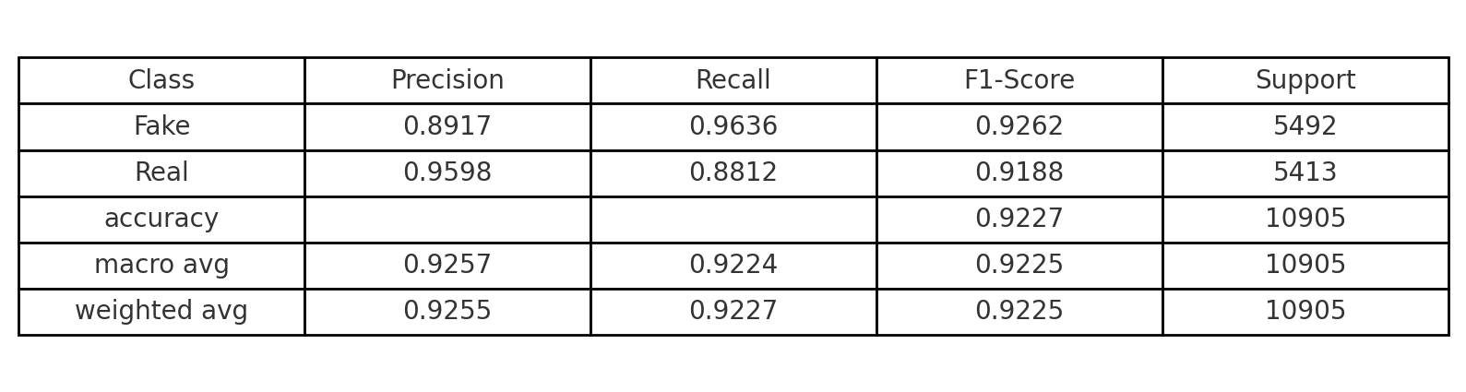
모델 성능 테스트
Ⅱ
03 딥페이크 모델
같은 도메인 내 테스트 셋으로 테스트한 결과 ( *테스트 셋은 학습 데이터에 포함되지 않은 데이터)
성능 평가할 때 많이 사용하는 precision(정밀도), Recall(재현율), 두 지표의 합 F1-score
Fake 예측 실제 Fake (0.8917)
실제 Real Real 예측 (0.8812) 가 비교적 낮게 나옴
Holmez
Notes:
Precision → 정밀도로 모델이 Real로 판단했는데 진짜 Real인 비율
Recall → 재현율로 모델이 Real 데이터 중에 Real로 판단한 비율
F1-score → 재현율과 정밀도의 합과 곱의 나눗셈
Support → 검증한 데이터셋의 숫자

Slide 19
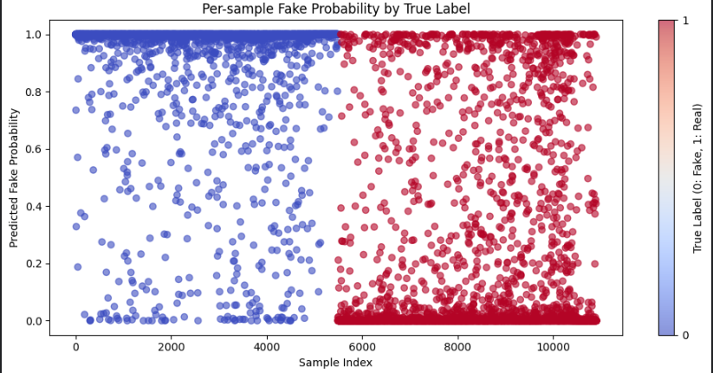
테스트 분석
Ⅱ
03 딥페이크 모델
실제 Real 예측 Real == 실제 Real 데이터를 Fake로 예측
Holmez

Slide 20

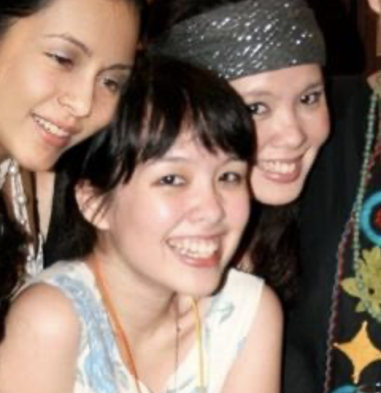
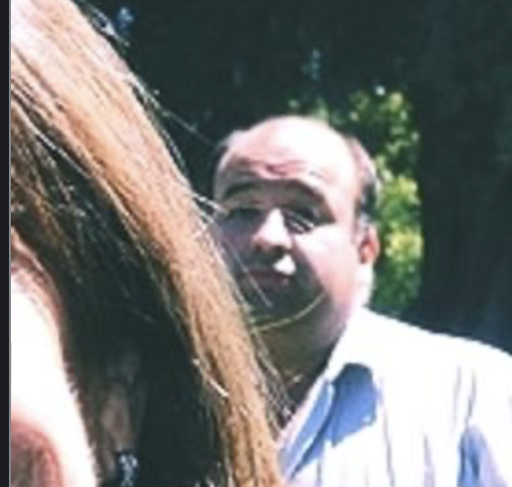
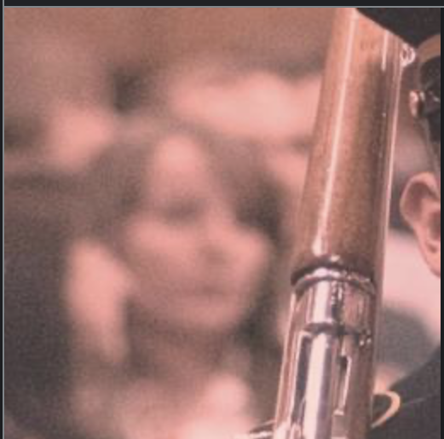
데이터셋 품질 이슈
Ⅱ
03 딥페이크 모델
라이브러리로 추출한 대용량 데이터셋
- 품질이 좋지 않은 데이터가 다수 포함
여러 얼굴이 동시에 존재하거나 얼굴이 가려진 이미지, 혹은 잘못 탐지된 얼굴이 포함된 경우
- 제대로 예측을 수행하기 어려움
Test – Real 데이터에 집중적으로 나타나는 문제
Fake 데이터에서 드물게 관찰됨
Real 데이터는 초상권이 없는 랜덤 데이터의 수집으로 발생하는 결과
Holmez

Slide 21




안드로이드
Ⅱ
04 추후 계획
서버 및 웹
AWS
고정 API
결과 저장
메일 연동
AWS
AWS 서버 구축 후
고정 API 주소로 연동
결과 저장 및 불러오기
기능 구현
회원가입, 비밀번호 찾기에
사용할 이메일 연동
AWS로 서버를 옮겨서
배포하기 위한 준비
Holmez

Slide 22



딥페이크 모델
Ⅱ
04 추후 계획
성능 강화
일반화
오디오 탐지
모델 테스트에서 점수가
낮았던 지표들을 올림
학습 데이터셋을 넘어
일반적인 데이터도 분류
딥페이크 탐지 범위를
이미지에서 오디오까지 확대
Holmez

Slide 23

감사합니다.

